Slide 1
서비스 구조도(IA)

Slide 2
Information Architecture - 운영 담당자 서비스
HDD 수명 예측·교체 지원
대시보드
디스크 상세
교체 목록
모델 비교
알림(검토 중)
전체 요약 카드
디스크 검색
위험 순위 표
성능 비교표
Slack 알림 설정
기준일 선택
기본 정보
필터(등급·데이터센터)
교체 수·절감액
데이터센터 평면도
위험 예측(30일 위험·RUL)
경보 기준(상위 N%)
디스크 가격 입력
Vault 앞면 → Pod 탑뷰
SMART 추이
승인 처리
교체 후보 추가
└ 승인
└ 보류(사유 필수)
처리 이력
CSV 내보내기
화면 이동: 위험 카드 클릭 → 교체 목록(위험 필터) · 평면도 랙 → Vault 앞면 → Pod 탑뷰 → 디스크 상세 · 교체 후보 추가 → 교체 목록
기준: 화면 목업 v4, 1_메뉴구조_기능정의서_v1.xlsx (IA 시트). 로그인 화면 없음

Slide 3
운영 담당자 화면설계

Slide 4
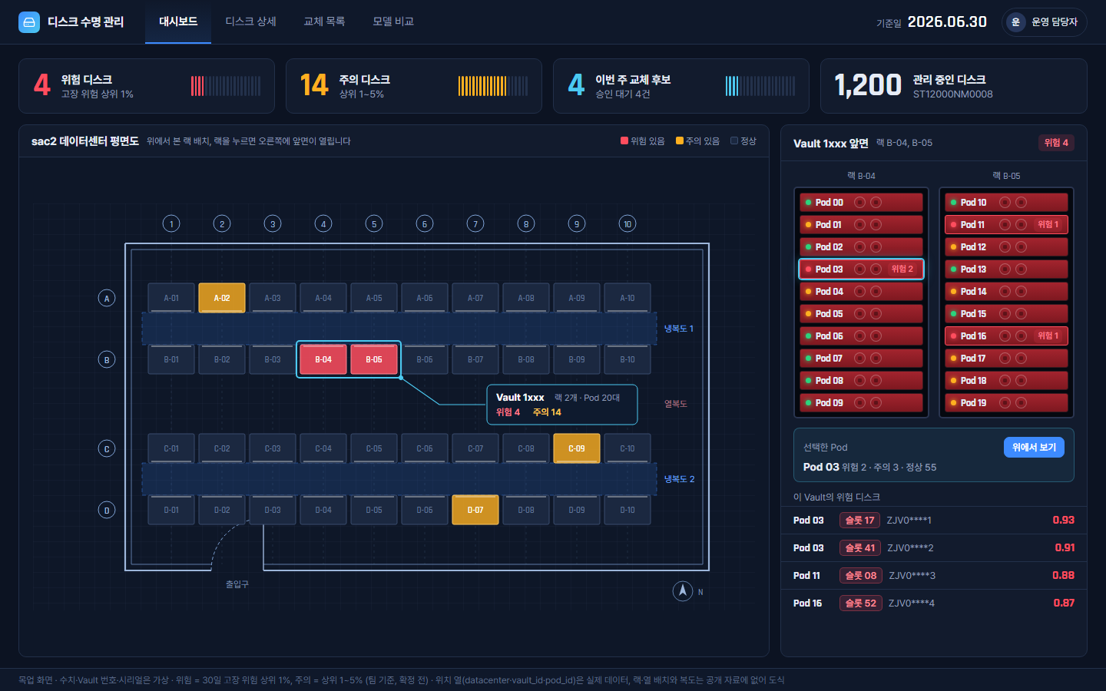
대시보드 > 메인
대시보드 화면
2
 | 설명
1 | 요약 카드 - 위험(상위 1%)·주의(1~5%)·이번 주 교체 후보·관리 중 디스크 수 : 위험 카드 클릭 시 교체 목록(위험 필터)
2 | 기준일 - 예측 기준일. 기본값은 데이터 마지막 날(2026-06-30)
3 | 데이터센터 평면도 - 위에서 본 랙 배치, 위험·주의가 있는 랙 색 표시 : 랙·열·복도 배치는 도식(공개 데이터에 없음)
4 | Vault 앞면 - 선택한 Vault의 랙·Pod 20대 상태 : Pod 선택 후 [위에서 보기] → Pod 탑뷰
5 | 위험 디스크 목록 - 선택 Vault의 위험 디스크(Pod·슬롯·시리얼·점수) : 클릭 시 디스크 상세
1
3
4
5

Slide 5
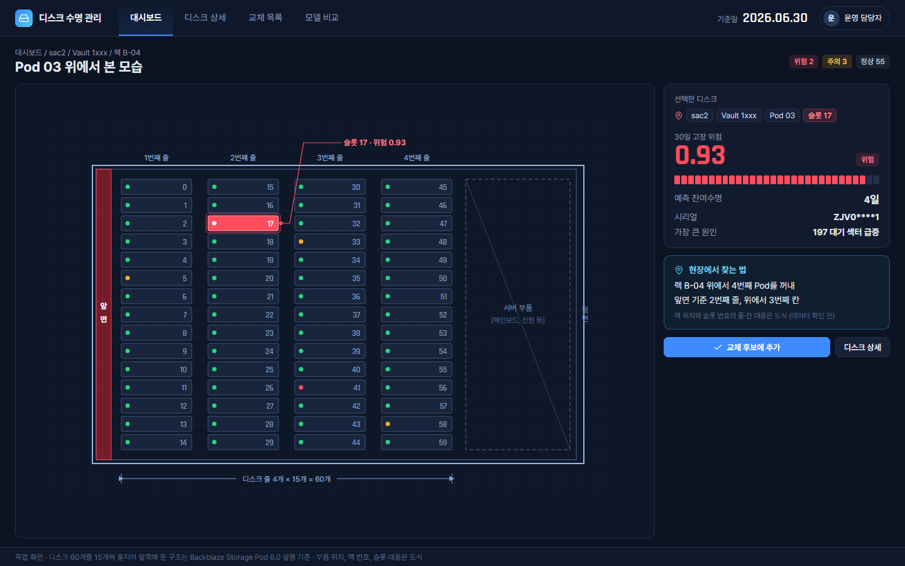
대시보드 > Pod 탑뷰
대시보드 화면
 | 설명
1 | Pod 배치도 - 디스크 60개를 15개씩 줄지어 앞쪽에 배치 - 디스크별 상태 점(위험·주의·정상) : 구조는 Storage Pod 6.0 설명 기준, 부품 위치는 도식
2 | 선택 디스크 - 위치(데이터센터·Vault·Pod·슬롯), 30일 위험, 잔여수명, 시리얼, 주요 원인
3 | 현장에서 찾는 법 - 랙·줄·칸 안내 : 슬롯 번호와 줄·칸 대응은 도식(데이터 확인 전)
4 | 버튼 - 교체 후보에 추가, 디스크 상세로 이동
1
2
3
4

Slide 6
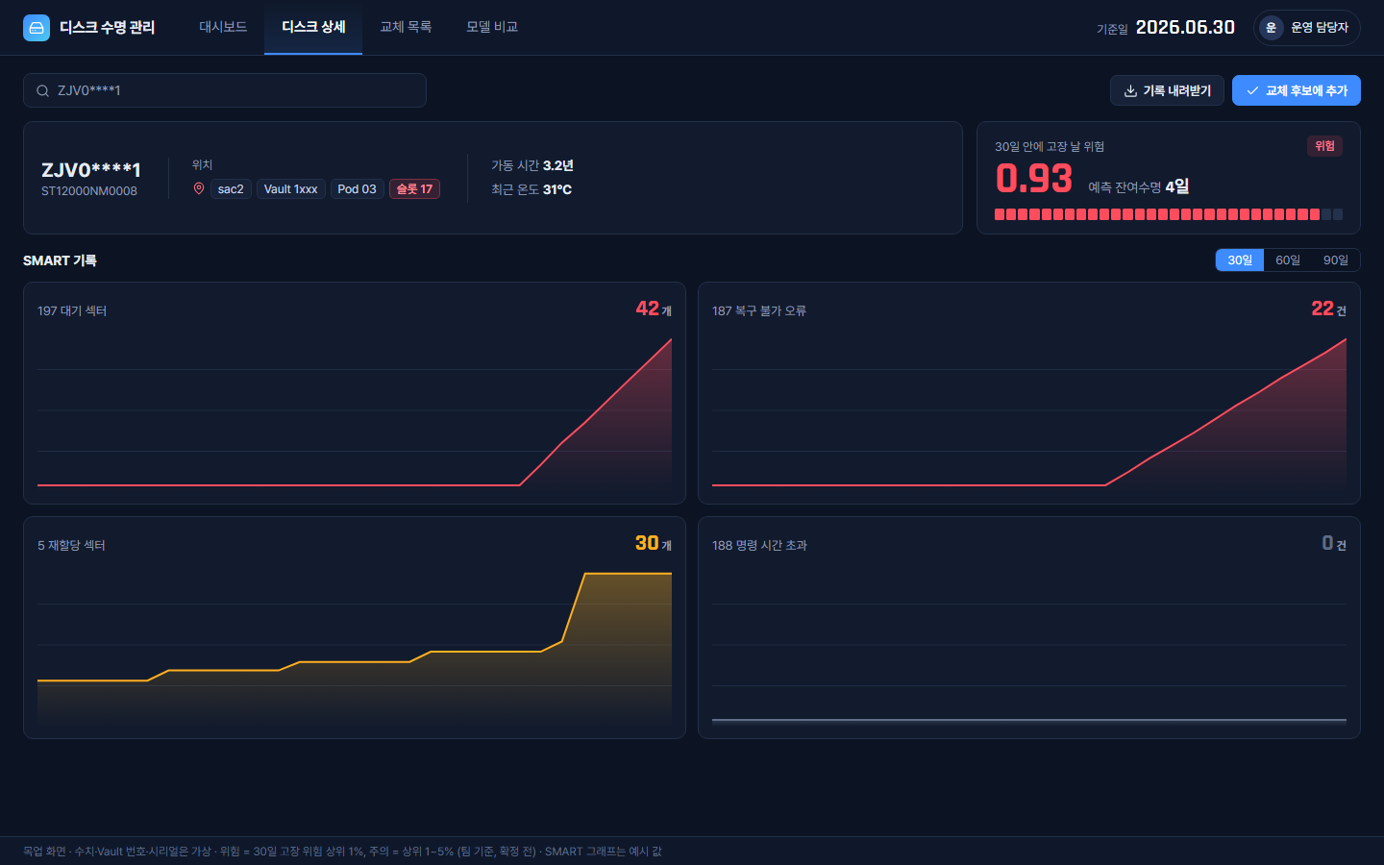
디스크 상세 > 상세 화면
디스크 상세 화면
 | 설명
1 | 디스크 검색 - 시리얼 번호 입력 후 검색 : 없는 번호면 '디스크를 찾을 수 없습니다' 알럿
2 | 기본 정보 - 시리얼·모델, 위치, 가동 시간(smart_9), 최근 온도(smart_194)
3 | 위험 예측 - 30일 고장 위험 점수·등급, 예측 잔여수명(일) : 90일 이상이면 '90일 이상'
4 | SMART 기록 - 197·187·5·188 일별 그래프 : 30·60·90일 기간 선택
5 | 버튼 - 기록 내려받기 - 교체 후보 추가: '승인 대기'로 추가, 이미 있으면 알럿
1
5
2
3
4

Slide 7
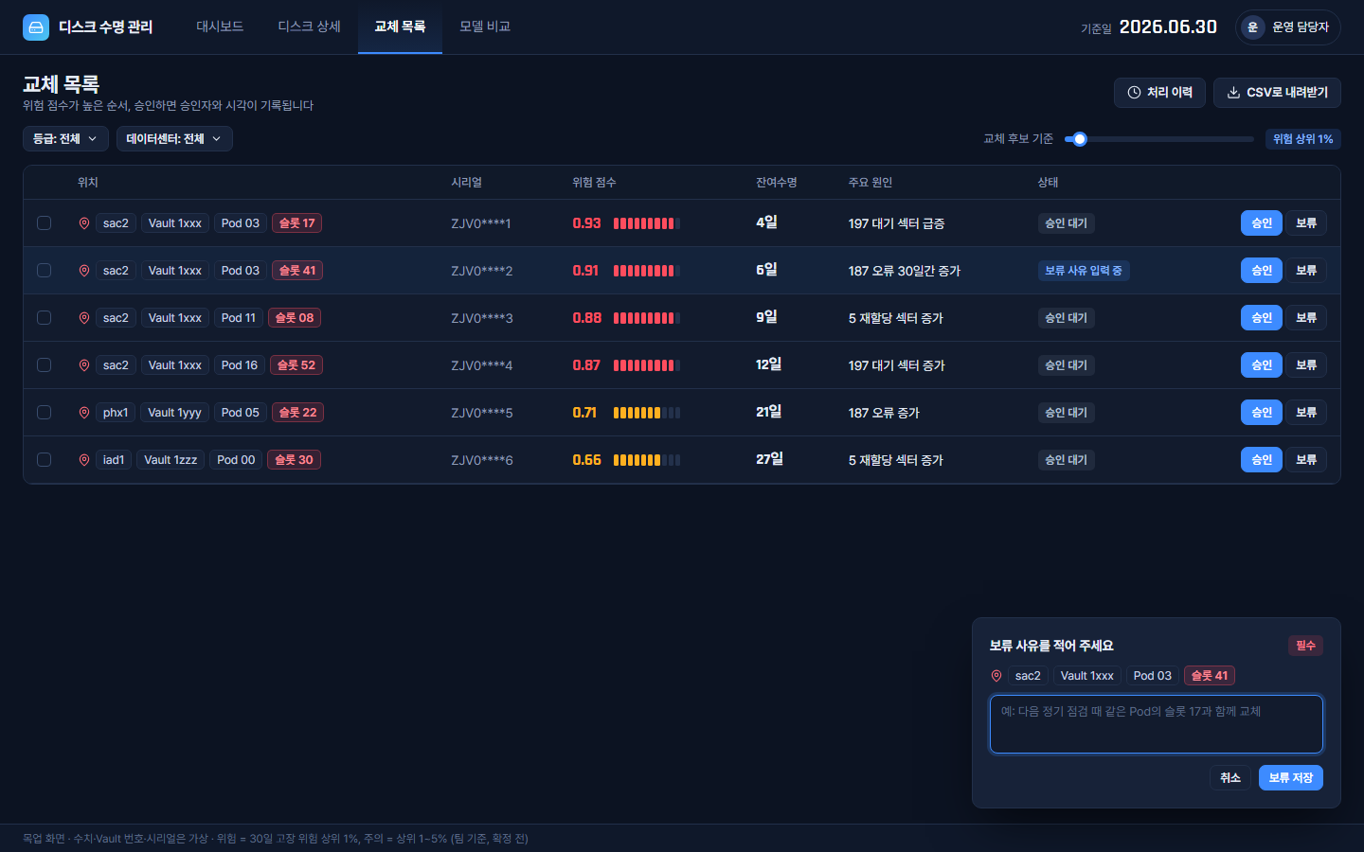
교체 목록 > 목록 화면
교체 목록 화면
 | 설명
1 | 필터·경보 기준 - 등급, 데이터센터 필터 - 교체 후보 기준 슬라이더(상위 N%, 기본 1%)
2 | 처리 이력·CSV - 처리 이력 보기, 현재 목록 CSV 내려받기
3 | 위험 순위 표 - 위치·시리얼·위험 점수·잔여수명·주요 원인·상태 - 위험 점수 높은 순, 승인·보류 버튼
4 | 보류 팝업 - 사유 입력 필수, 저장 시 상태 갱신
2
1
3
4

Slide 8
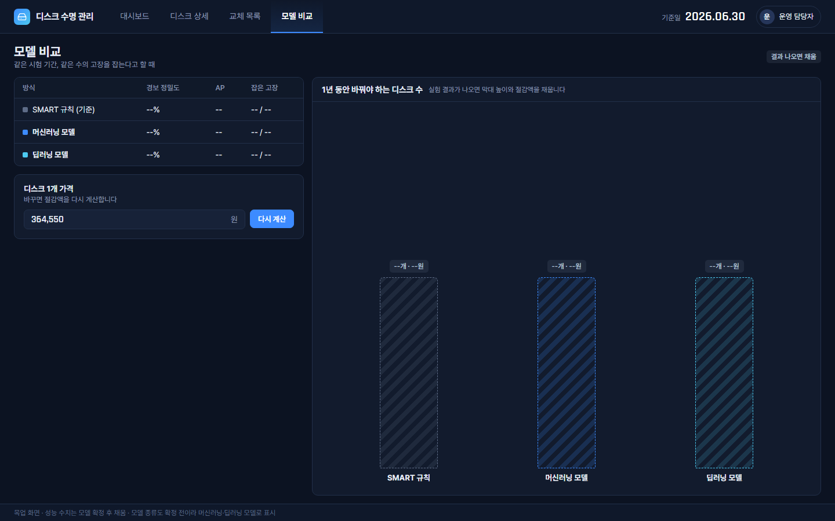
모델 비교 > 비교 화면
모델 비교 화면
 | 설명
1 | 성능 비교표 - SMART 규칙·머신러닝·딥러닝의 경보 정밀도·AP·잡은 고장 수 : 결과 전이라 '--'
2 | 디스크 1개 가격 - 기본 364,550원, 바꾸면 절감액 다시 계산
3 | 1년 교체 디스크 수 - 방식별 교체 수·절감액 막대 : 모델 종류 확정 전이라 머신러닝·딥러닝으로 표시
1
3
2

